Slide 1
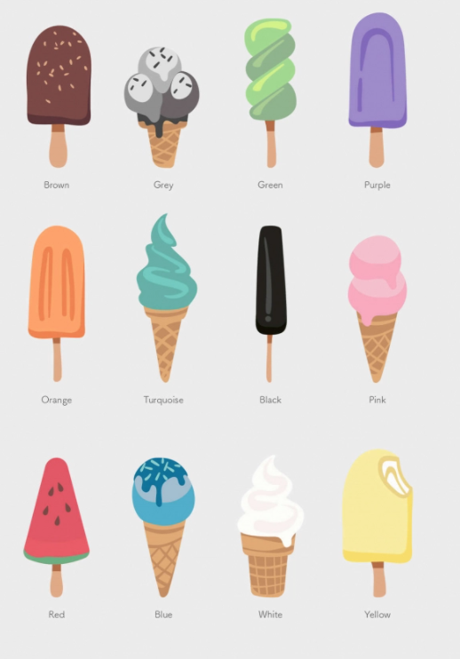
Les desserts très sains et ecolos – une application au service de la santé publique

Slide 2
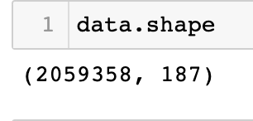
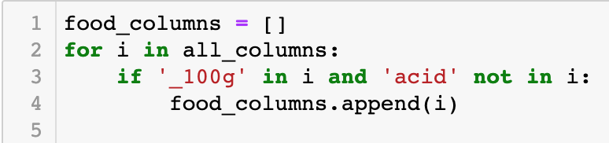
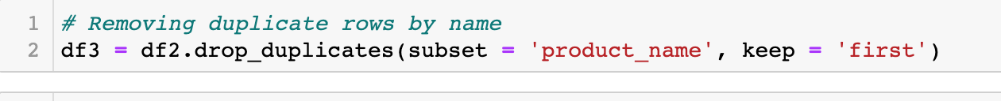
Partie 1. Nettoyage
Pour trouver le dessert le plus parfait qui convienne à tous, même aux personnes ayant un régime alimentaire particulier, nous allons analyser la base de données des faits alimentaires de l’agence Sante Publique France.
La première analyse révèle que la base de données est très volumineuse.
Je cherche donc à réduire le nombre de colonnes pour faciliter le travail:

Slide 3
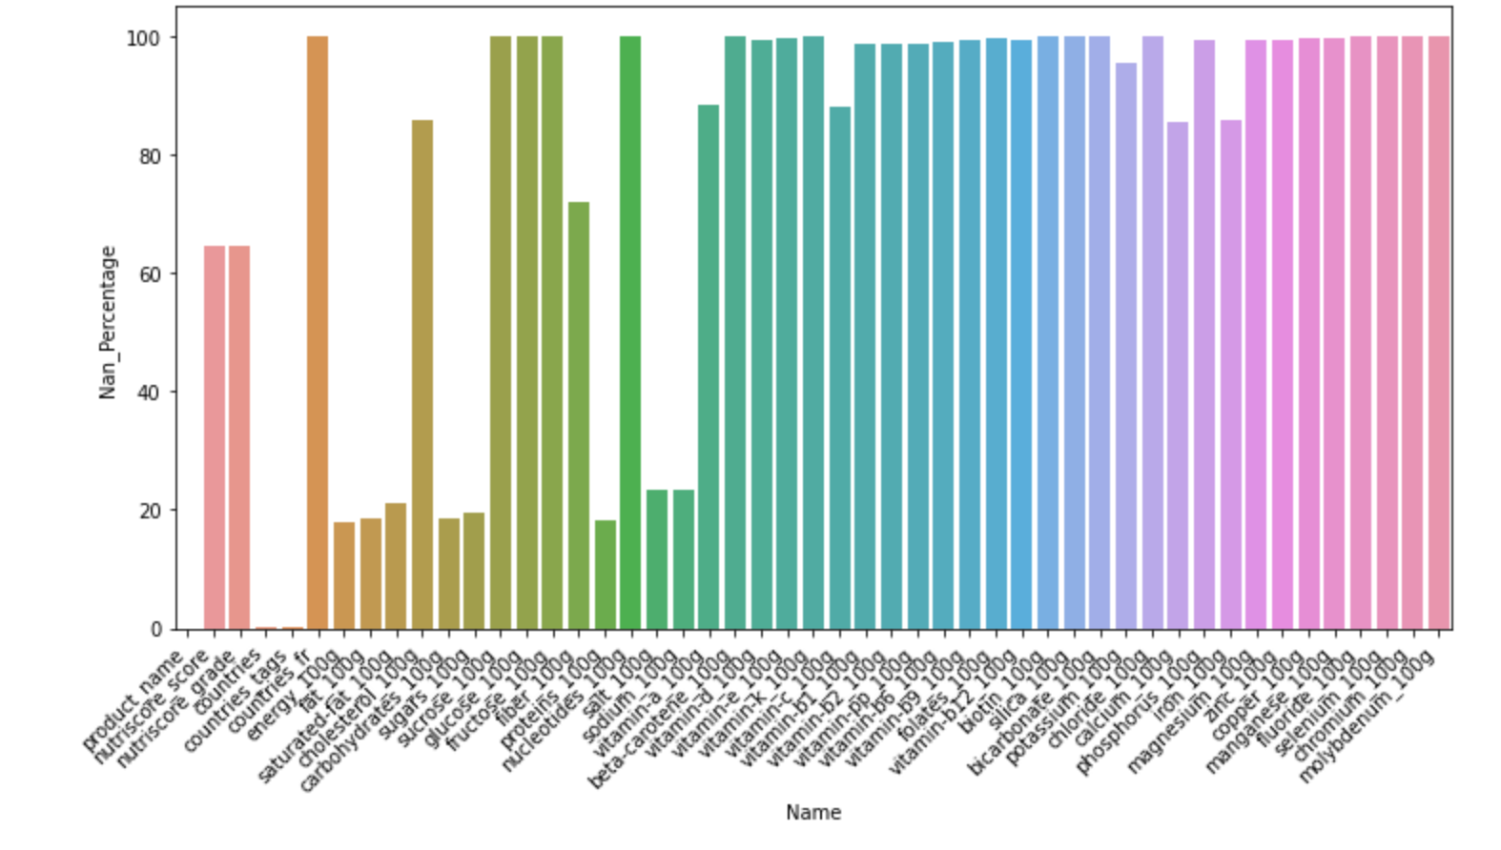
Pour réduire davantage la dimension de la base de données, je veux éliminer les cellules NaN.
Pour ce faire, j'analyse d'abord le nombre de NaN dans chaque colonne :
Je supprime toutes les colonnes dont le pourcentage de NaN est supérieur à 75 %.

Slide 4
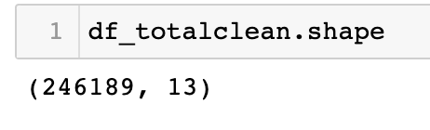
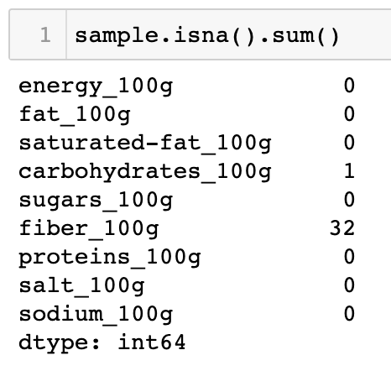
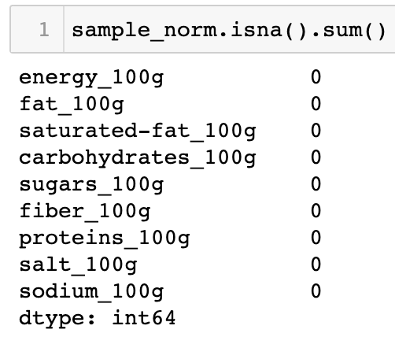
Suppression de NaN :
Effacer complètement NaN
Remplacer par la valeur moyenne
Utilisation de la méthode KNN

Slide 5

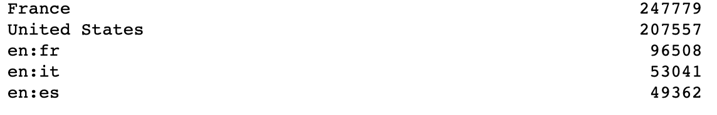
Imaginons que nous voulions choisir des produits qui soient bons non seulement pour nous, mais aussi pour l'environnement. Malheureusement, la colonne signature carbone est très récente et presque vide pour le moment.
Mais nous pouvons essayer de rechercher des produits "Made in France”.
Si nous regardons la colonne "pays", nous verrons beaucoup de valeurs aberrantes :
Je les remplace donc par des noms de pays reels.

Slide 6
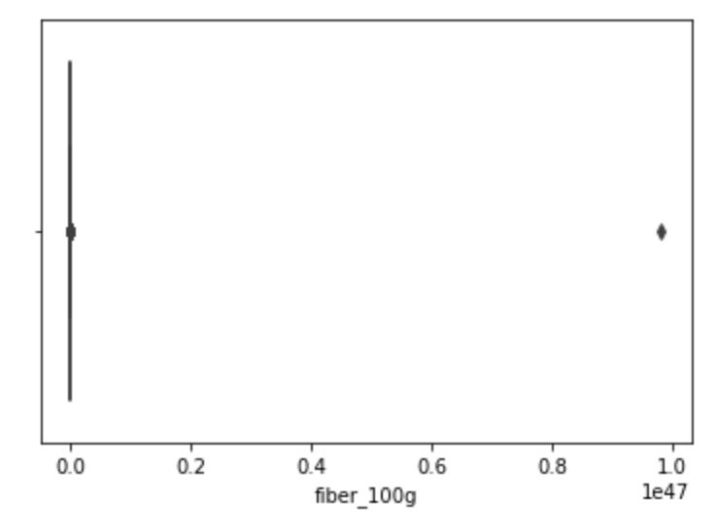
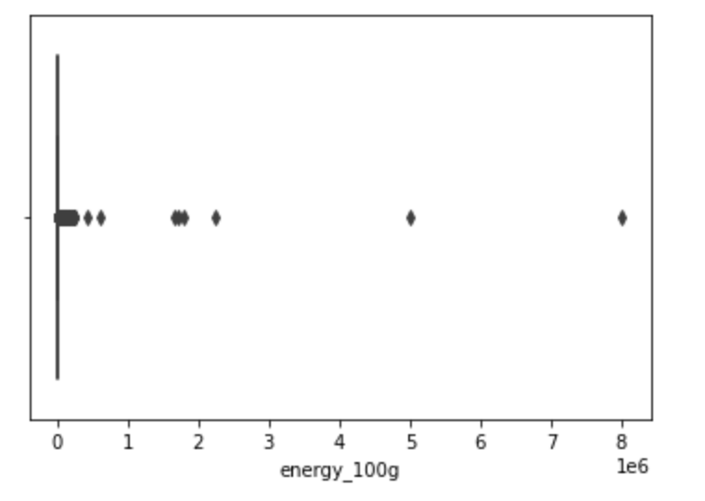
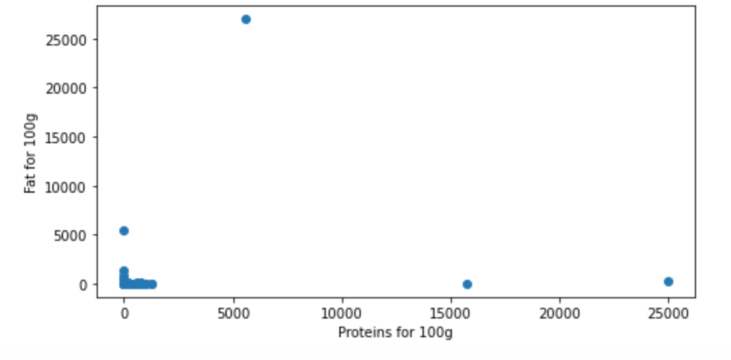
Nous pouvons voir que notre base de données contient beaucoup de valeurs aberrantes qui vont compliquer l'analyse.

Slide 7
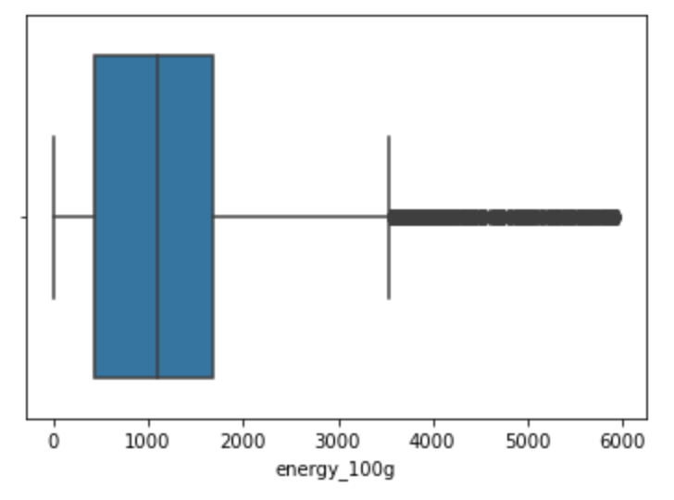
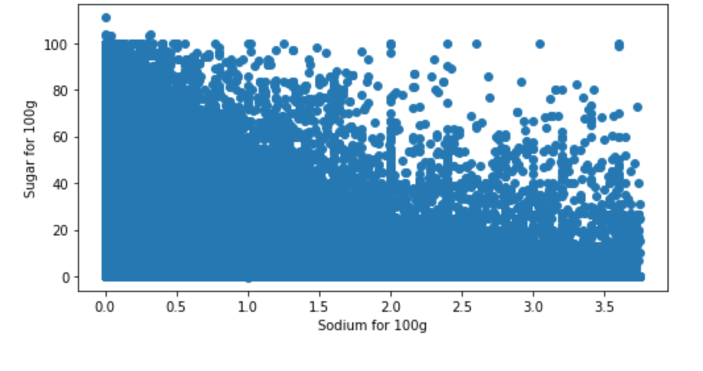
Après avoir retiré les valeurs extrêmes, les données semblent plus normales.

Slide 8
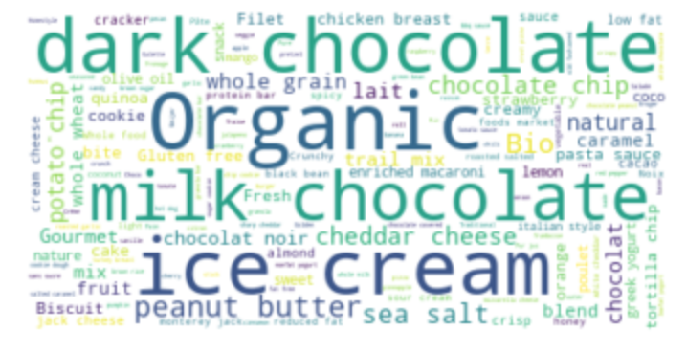
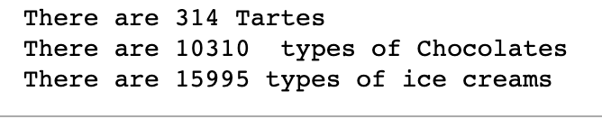
Partie 2. Analyse
!

Slide 9
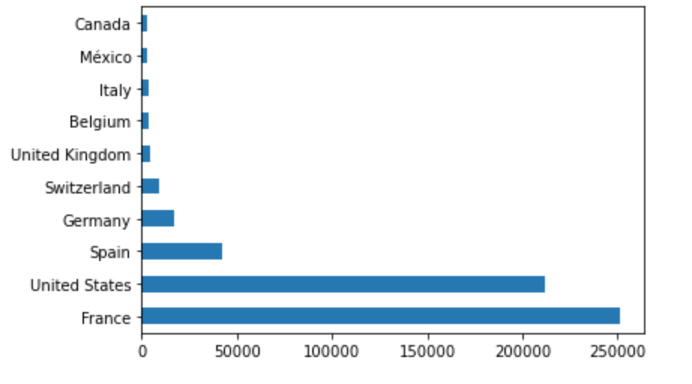
Il y a beaucoup de produits américains

Slide 10
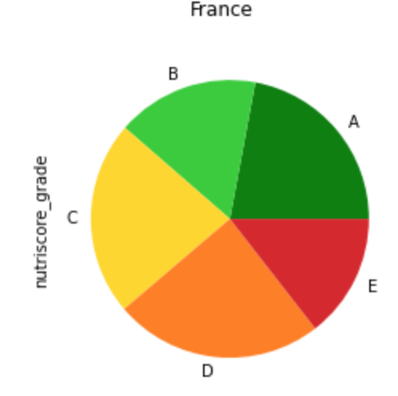
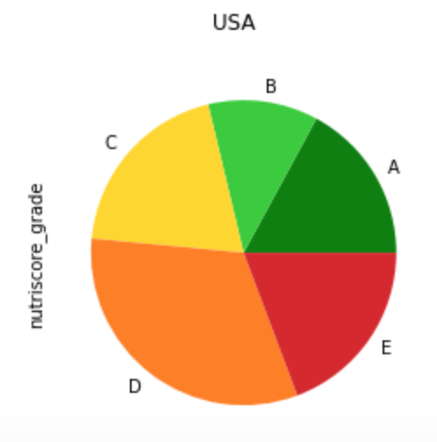
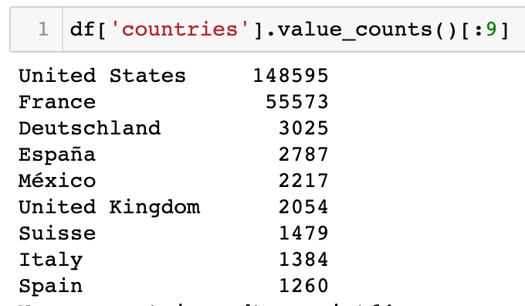
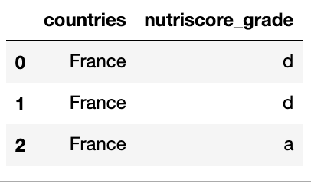
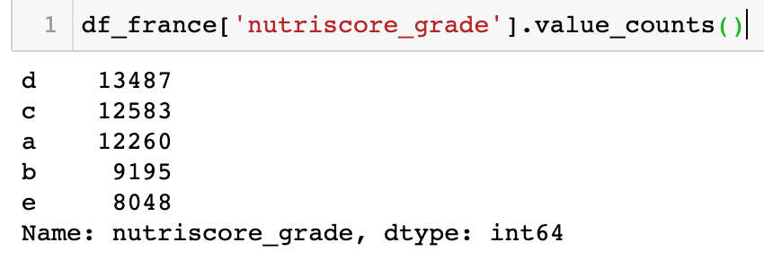
Analyse bivariée
La France et les États-Unis sont les principaux producteurs qui ont donné un nutriscore à leurs produits.
En regroupant et en comptant les nutriscore, nous pouvons conclure que la France produit davantage d'aliments sains.

Slide 11
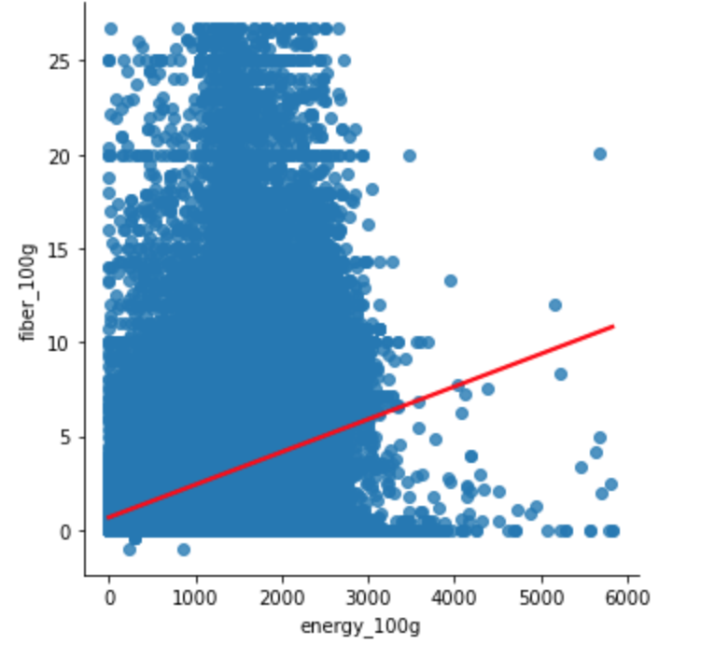
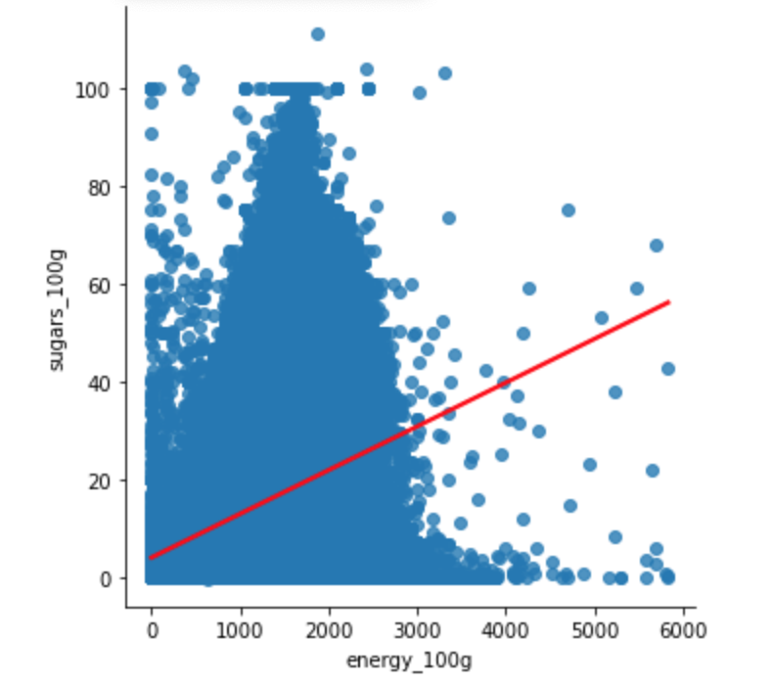
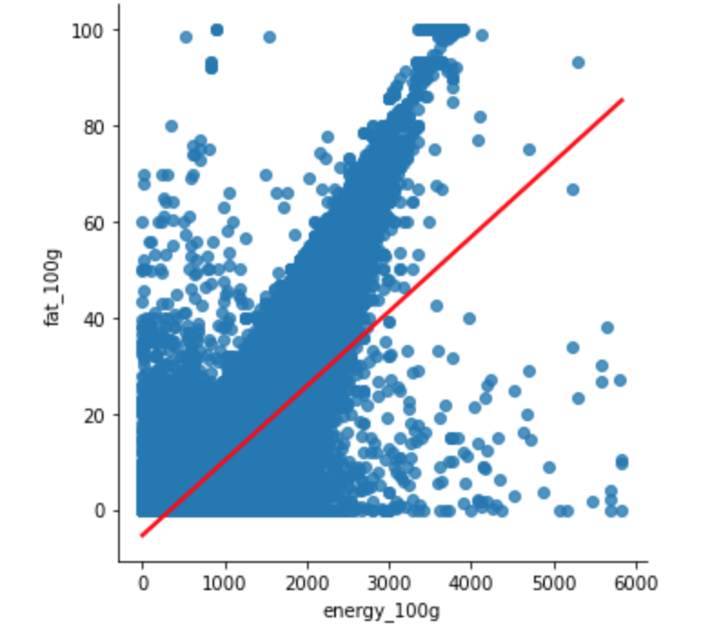
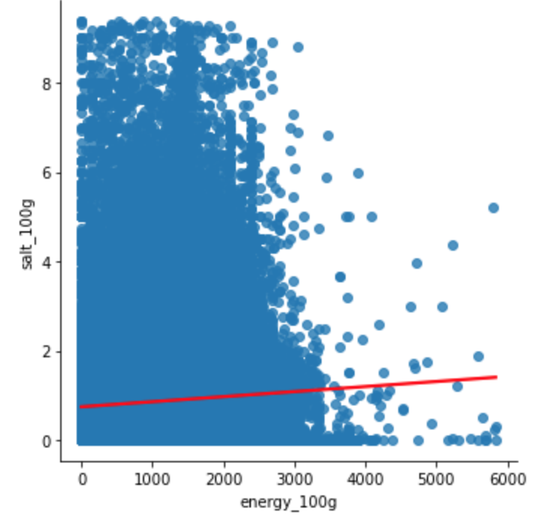
Analyse bivariée
Par l'analyse bivariée, nous pouvons estimer la corrélation entre deux variables.
Ici, je place la quantité de graisses, de protéines, de sucres ou de sel en fonction de l'énergie.
Les graisses et les sucres contribuent le plus, tandis que le sel n'a aucun impact sur l'énergie

Slide 12
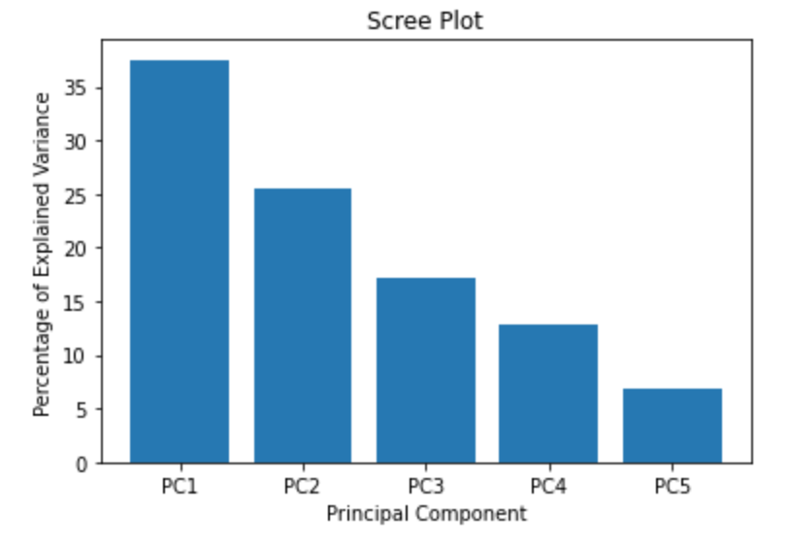
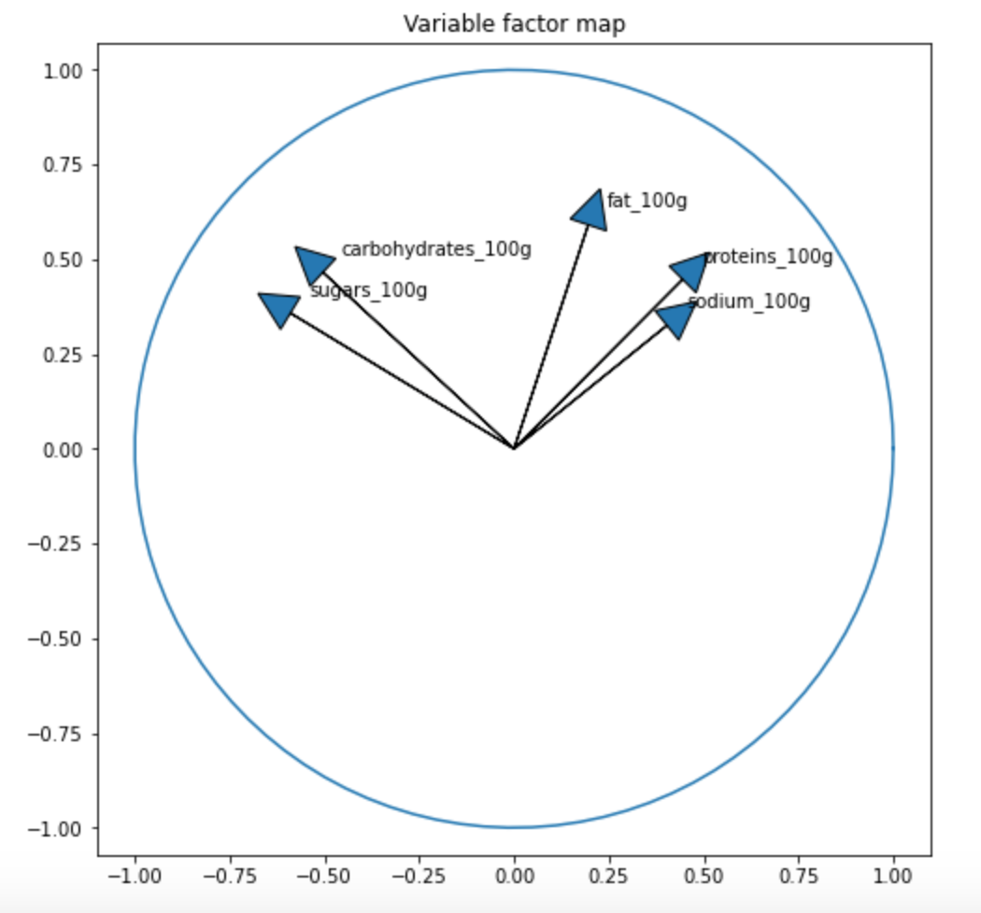
Analyse multidimensionnelle:
PCA
Je vais analyser 5 caractéristiques :
les quantités de protéines, de graisses, de sucres, de soduim et de glucides pour 100g de produit.

Slide 13
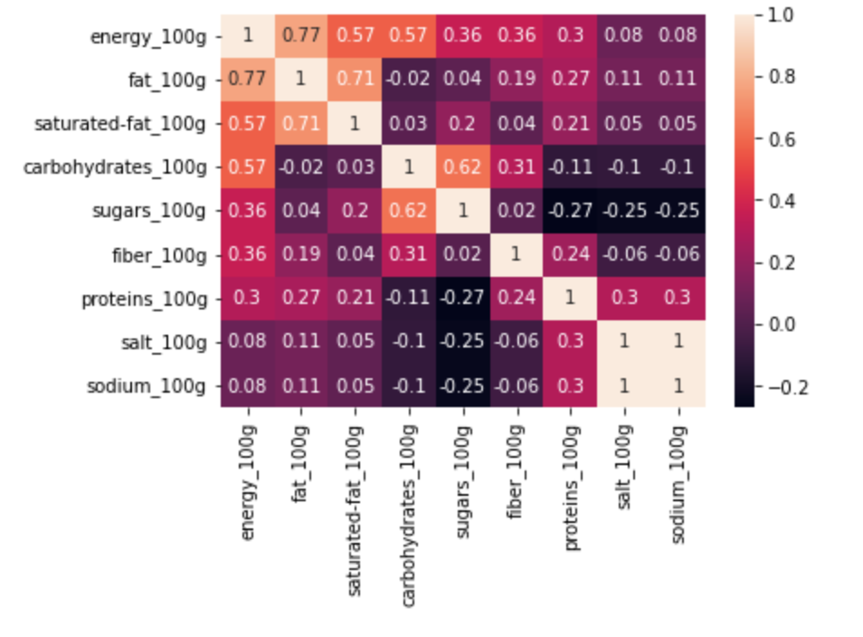
Analyse multidimensionnelle: matrix de correlation

Slide 14

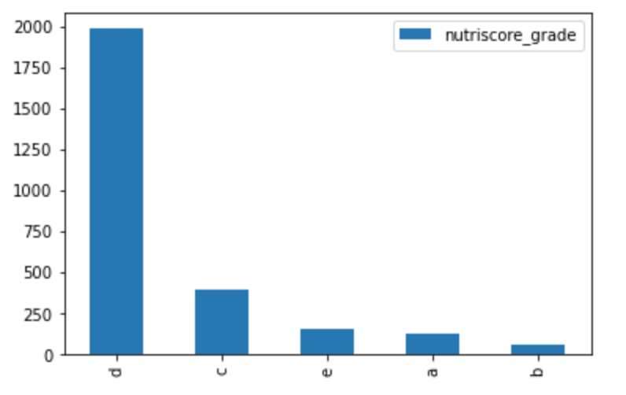

Une glace idéale
En cas de diabetes?
Sans sucre: 8
Mais avec de proteins!

